Slide 1
Teil 7: Chi-Quadrat-Tests

Slide 2
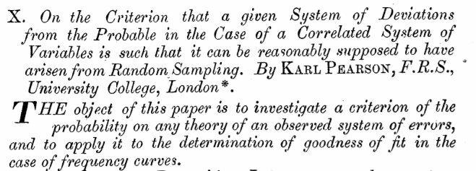
Geschichte
Im Jahr 1900 schrieb Karl Pearson ein Papier
“On the Criterion that a given System of Deviations from the Probable in the Case of a Correlated System of Variables is such that it can be reasonably supposed to have arisen from Random Sampling.”
Das Schlüsselkonzept ist Goodness-of-Fit (Anpassungsgüte-Test)
Quelle: http://www.economics.soton.ac.uk/staff/aldrich/1900.pdf
Notes:
In 1900 Karl Pearson wrote a paper “On the Criterion that a given System of Deviations from the Probable in the Case of a Correlated System of Variables is such that it can be reasonably supposed to have arisen from Random Sampling.”
The key concept is “goodness of fit”

Slide 3
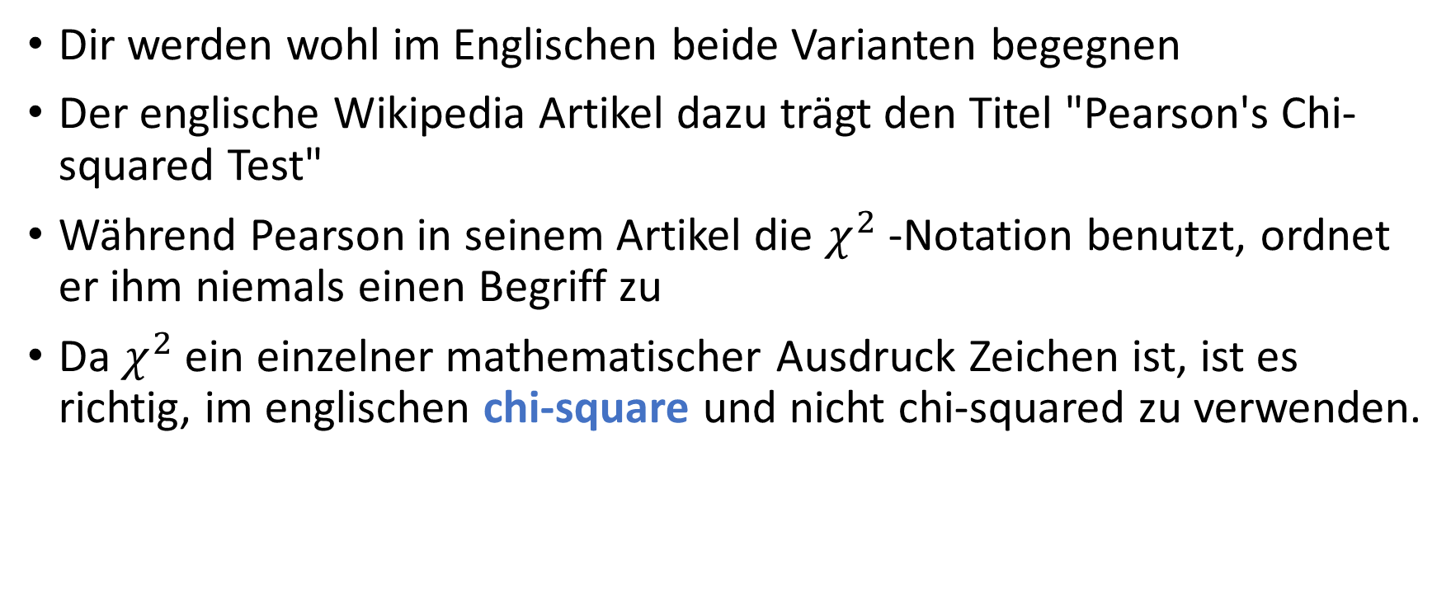
Englisch: Chi-square oder Chi-squared?
Dir werden wohl im Englischen beide Varianten begegnen
Der englische Wikipedia Artikel dazu trägt den Titel "Pearson's Chi-squared Test"
Während Pearson in seinem Artikel die $χ^{2}$ -Notation benutzt, ordnet er ihm niemals einen Begriff zu
Da $χ^{2}$ ein einzelner mathematischer Ausdruck Zeichen ist, ist es richtig, im englischen chi-square und nicht chi-squared zu verwenden.
Notes:
See https://en.wikipedia.org/wiki/Chi-squared_test
#############
You’ll see it written both ways
The Wikipedia article about it is titled “Pearson’s Chi-squared Test”
While Pearson does use the $χ^{2}$ notation in his paper he never assigns a term to it
Since $χ^{2}$ is a single statistic, it’s proper to use chi-square, not chi-squared

Slide 4

Chi-Quadrat-Test
Der Chi-Quadrat-Test (auch geschrieben als $χ^{2}$) wird dazu verwendet zu beurteilen, ob die beobachteten Häufigkeiten sich von denen unterscheiden, die man erwarten würde.
Notes:
$χ$ is the lowercase Greek letter chi
##########
A Chi-square Test (also written $χ^{2}$) is used to determine the probability of an observed frequency of events given an expected frequency.

Slide 5
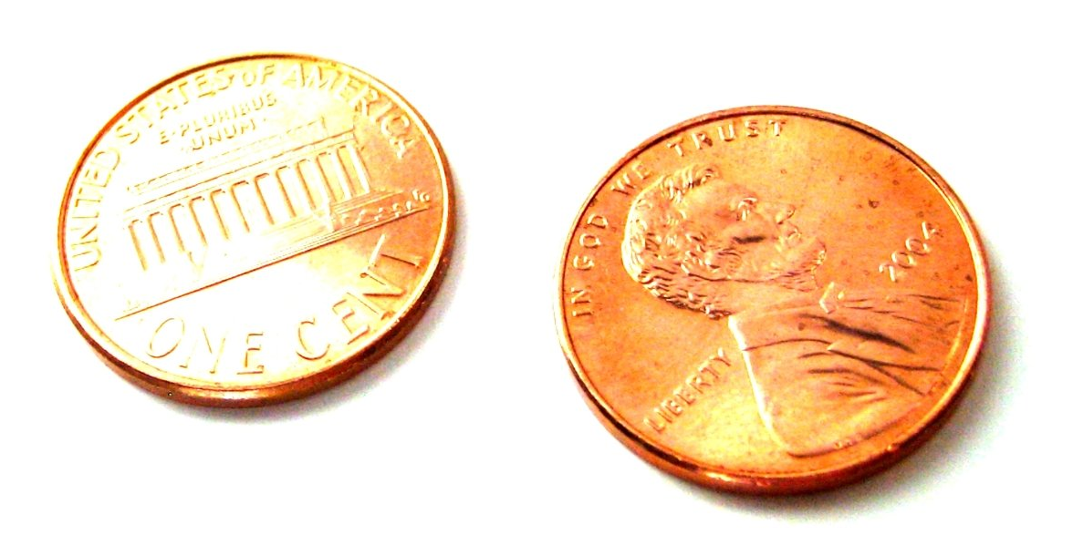
Chi-Quadrat-Test
Zum Beispiel, wenn wir eine Münze 18 Mal werfen und beobachten, dass sie 12 mal auf Kopf landet
können wir entweder sagen, dass dies ein Zufall ist,
oder wir nehmen an, dass unsere Münze verzogen ist?
Notes:
For example, if we flip a coin 18 times and observe that it comes up heads 12 times,
can we say that this is due to chance,
or do we assume that our coin is biased?

Slide 6
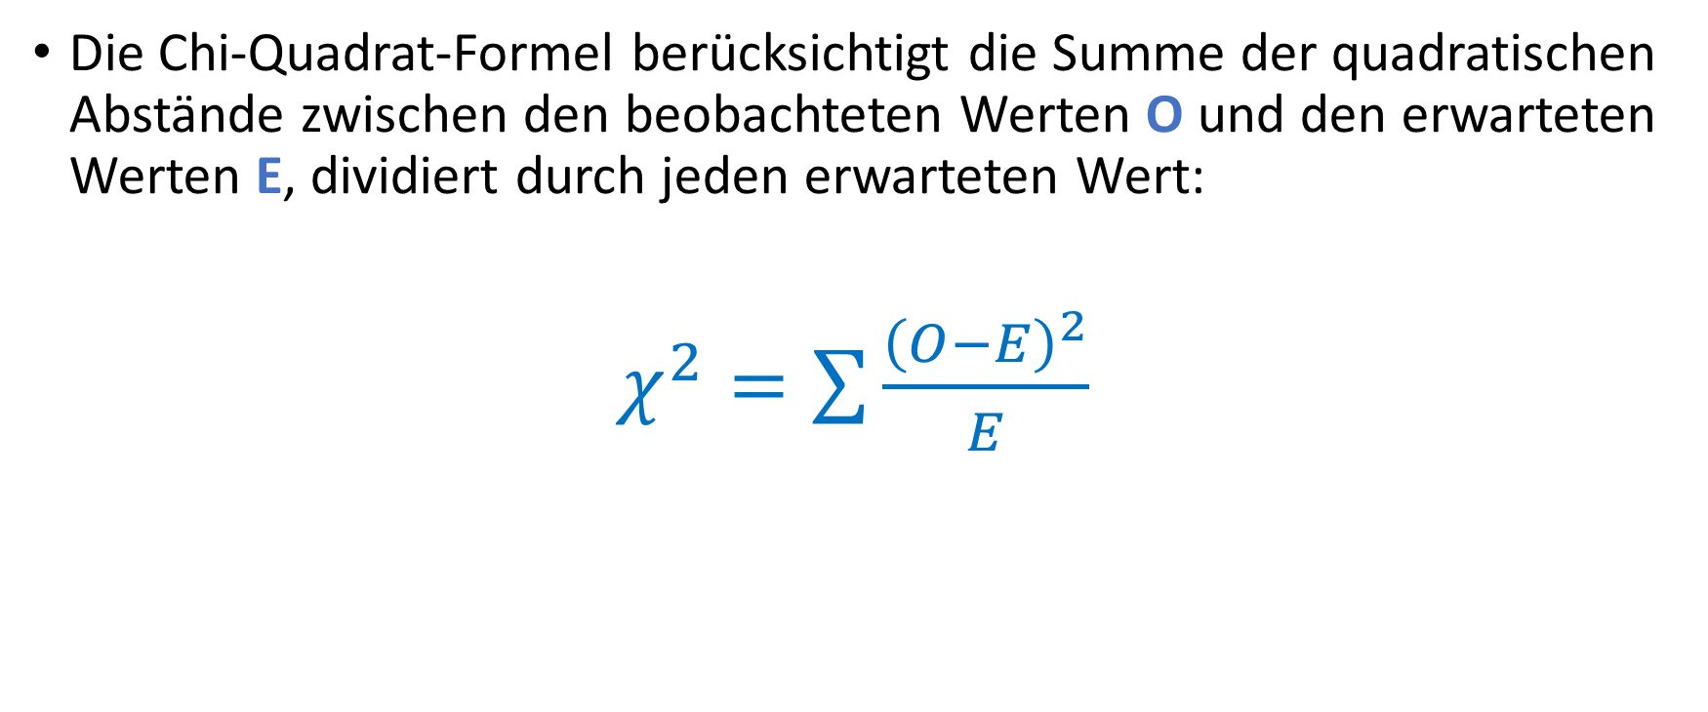
Chi-Quadrat-Test
Die Chi-Quadrat-Formel berücksichtigt die Summe der quadratischen Abstände zwischen den beobachteten Werten O und den erwarteten Werten E, dividiert durch jeden erwarteten Wert:
$χ^{2}=\sum{\frac{{\left(O−E\right)}^{2}}{E}}$
Notes:
Expected values don’t have to be the same for every category.
##########
The chi-square formula considers the sum of square distances between observed values O Beobachteter Wert observed and expected values E, divided by each expected value:

Slide 7
Chi-Quadrat-Test
Für unser Münzbeispiel hatten wir von 18 Würfen 12 Mal Kopf geworfen, mit einer erwarteten Häufigkeit von 9 Mal Kopf (die Hälfte von 18).
Dies bedeutet, dass die andere Seite (Zahl) 6 Mal, mit einer erwarteten Häufigkeit von 9 Mal auftrat.
Notes:
For our coin example, we had heads come up 12 times out of 18 flips, with an expected frequency of 9 heads (half of 18).
This means that tails came up 6 times, with an expected frequency of 9 tails.

Slide 8

Chi-Quadrat-Test
Unsere Kalkulation sieht wie folgt aus:
$χ^{2}=\sum{\frac{{\left(O−E\right)}^{2}}{E}}=\frac{{\left(12−9\right)}^{2}}{9}+\frac{{\left(6−9\right)}^{2}}{9}=2.0$
Kopf
Zahl
Notes:
Obseerved - Exprected

Slide 9

Chi-Quadrat-Test
Aber was bedeutet nun der Wert 2,0
$χ^{2}=\sum{\frac{{\left(O−E\right)}^{2}}{E}}=\frac{{\left(12−9\right)}^{2}}{9}+\frac{{\left(6−9\right)}^{2}}{9}=2.0$
Kopf
Zahl
Notes:
Before we get to that, let’s first understand the chi-square distribution

Slide 10
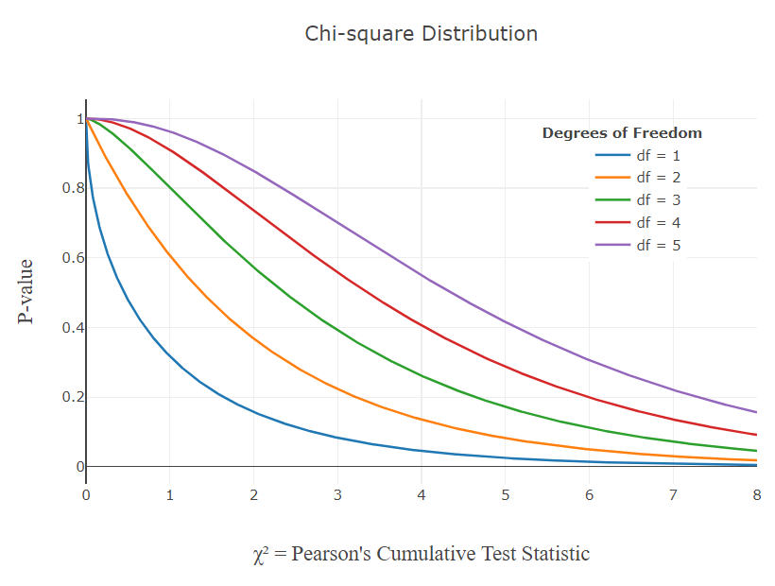
Chi-Quadrat-Verteilung
Die Chi-Quadrat-Verteilung zeigt χ² auf der x-Achse und den P-Wert auf der y-Achse
Notes:
Df = Anzahl der Möglichen Ergebnisse - 1 -> Würfel 6-1
Like the t- and F-distributions, the shape of a chi-square distribution depends on degrees of freedom.
The P-value is going to represent our level of confidence
##########
Chi-square distribution, showing χ² on the x-axis and P-value on the y-axis

Slide 11
Chi-Quadrat-Verteilung
3.841
5.991
7.815
0.05
Chi-Quadrat kritische Werte
df | 0.15 | 0.10 | 0.05 | 0.01 | 0.005 | 0.001
1 | 2.072 | 2.706 | 3.841 | 6.635 | 7.879 | 10.828
2 | 3.794 | 4.605 | 5.991 | 9.210 | 10.597 | 13.816
3 | 5.317 | 6.251 | 7.815 | 11.345 | 12.838 | 16.266

Slide 12
Chi-Quadrat-Verteilung
Ein niedriger χ2 Wert bedeutet eine hohe Korrelation zwischen den beobachteten Werten und den erwarteten Werten.
Notes:
A low χ² value means a high correlation between the observed values and the expected values.

Slide 13

Chi-Quadrat-Tabelle
Unser Münzbeispiel hatte einen χ2 Wert von 2,0
Freiheitsgrade waren (2-1) oder 1
Unser kritischer Wert mit einem Konfidenzniveau von 95% ist:
Chi-Quadrat kritische Werte
df | 0.15 | 0.10 | 0.05 | 0.01 | 0.005 | 0.001
1 | 2.072 | 2.706 | 3.841 | 6.635 | 7.879 | 10.828
2 | 3.794 | 4.605 | 5.991 | 9.210 | 10.597 | 13.816
3 | 5.317 | 6.251 | 7.815 | 11.345 | 12.838 | 16.266
$$χ_{critical}^{2}=3.841$$
Notes:
Degrees of Freedom: we had two categories of observation (heads & tails). 2-1=1.
############
Our coin example had a χ² value of 2.0
Degrees of freedom was (2-1) or 1
Our critical value with 95% confidence is:

Slide 14
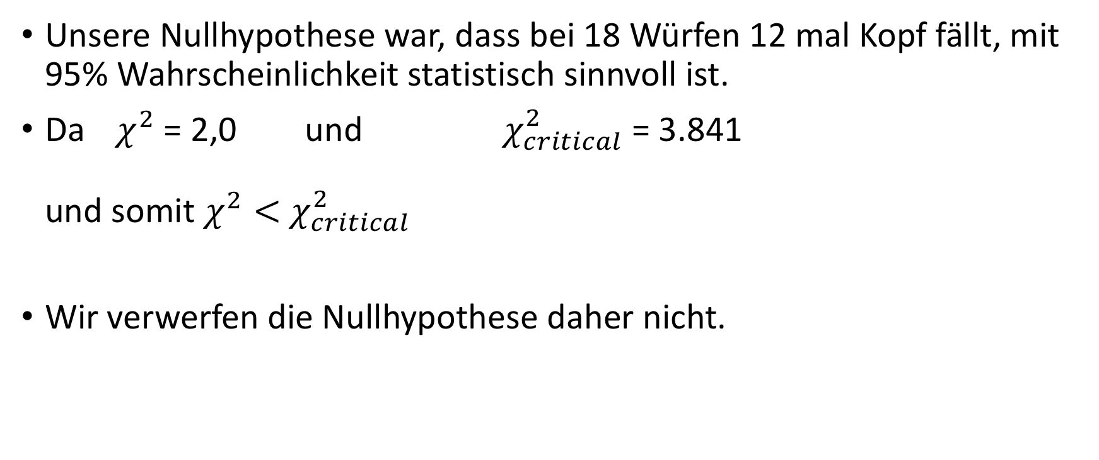
Chi-Quadrat Ergebnis
Unsere Nullhypothese war, dass bei 18 Würfen 12 mal Kopf fällt, mit 95% Wahrscheinlichkeit statistisch sinnvoll ist.
Da $χ^{2}$= 2,0 und $χ_{critical}^{2}$= 3.841 und somit $χ^{2}<$ $χ_{critical}^{2}$
Wir verwerfen die Nullhypothese daher nicht.
Notes:
Es is mooch wahrscheinlich dass wir 12 mal Kopf mit einer Münze werfen.
Je höher der Wert wird desto unwahrscheinlicher. Du kannst zurück gehen und den Wert von 12 auf 17 hochsetzten und dann die berechnung ncohmal machen, dann wird die Nullhypothese verworfen.
In other words, we might expect to see this behavior at least 5 times out of 100. Our result was not as “extreme” as our critical value.
#############
Our null hypothesis was that 12 heads in 18 flips was statistically reasonable for a fair coin, with 95% probability.
Since $χ^{2}=2.0$ and $χ_{critical}^{2}=3.841$,
$χ^{2}<$ $χ_{critical}^{2}$
We fail to reject the null hypothesis

Slide 15
Chi-Quadrat Beispielübung

Slide 16

Chi-Quadrat Beispielübung
Ein Unternehmen betreibt sechs identische Server zur Unterstützung seiner IT-Infrastruktur.
Logischerweise sollte die Fehlerrate auf allen Servern gleich sein.
Können wir, basierend auf den folgenden Daten davon ausgehen, dass die Server mit der gleichen Rate ausfallen?
Notes:
A company runs six identical servers to support its IT infrastructure.
Logically, the failure rate should be the same across all servers.
Based on the following data, can we assume that the servers fail at the same rate?

Slide 17
Chi-Quadrat Beispielübung
Zunächst treffen wir einige Annahmen:
1. Wenn ein Server ausfällt, wirkt sich dies nicht auf die Wahrscheinlichkeit aus, dass der Server erneut ausfällt oder andere Server ausfallen
2. Ein Server fällt entweder aus oder nicht, es gibt also keinen „Fehlergrad“ zu berücksichtigen
Notes:
First, let’s state some assumptions:
1. If a server fails, it does NOT affect the probability of that server failing again, or of other servers failing
2. A server either fails or it doesn’t – there are no “degrees of failure” to consider

Slide 18
Chi-Quadrat Beispielübung
Aufzeichnungen:
Server | Observed
A | 46
B | 36
C | 52
D | 26
E | 42
F | 38
Server Ausfälle

Slide 19

Chi-Quadrat Beispielübung
Summiere die Beobachtungen auf:
Server | Observed
A | 46
B | 36
C | 52
D | 26
E | 42
F | 38
Server Ausfälle
$$\text{}$$ | 240

Slide 20
Chi-Quadrat Beispielübung
Berechne nun die erwarteten Werte:
Server | Observed | Erwartet
A | 46 | 40
B | 36 | 40
C | 52 | 40
D | 26 | 40
E | 42 | 40
F | 38 | 40
Da wir erwarten, dass jeder Server die gleiche Ausfallwahrschein-lichkeit hat, teilen wir die Anzahl der Beobachtungen durch die Anzahl der Server auf, um eine erwartete Fehlerrate von 240 ÷ 6 = 40 für jeden Server zu erhalten.
Server Ausfälle
$$\text{}$$ | 240
Notes:
Since we expect each server to have the same probability of failure, divide the number of observations by the number of servers to get an expected failure rate of 240÷6 = 40 for each server.

Slide 21

Chi-Quadrat Beispielübung
Verwende nun die Chi-Quadrat-Formel:
Server | Observed | Erwartet
A | 46 | 40
B | 36 | 40
C | 52 | 40
D | 26 | 40
E | 42 | 40
F | 38 | 40
$$χ^{2}=\sum{\frac{{\left(O−E\right)}^{2}}{E}}$$
Server Ausfälle
$$\text{}$$ | 240
Notes:
Since we expect each server to have the same probability of failure, divide the number of observations by the number of servers to get an expected failure rate of 240÷6 = 40 for each server.

Slide 22
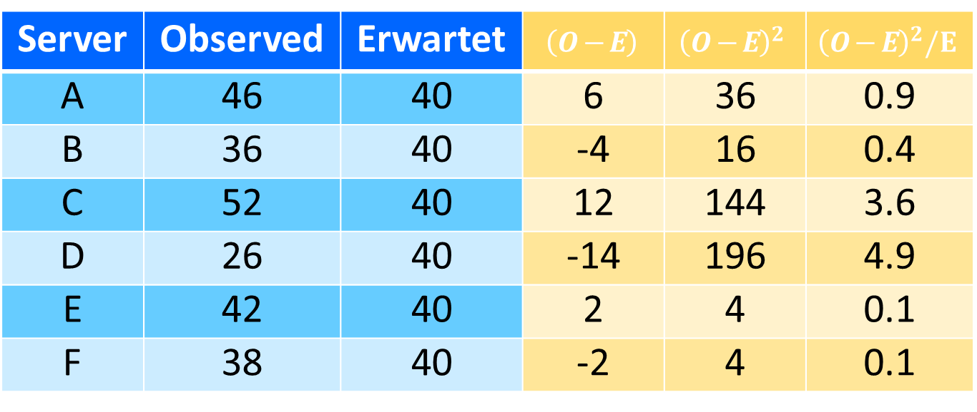
Chi-Quadrat Beispielübung
Subtrahiere, dann setze ins Quadrat und dann teile:
Server | Observed | Erwartet | $$\left(O−E\right)$$ | $${\left(O−E\right)}^{2}$$ | $${\left(O−E\right)}^{2}/E$$
A | 46 | 40 | 6 | 36 | 0.9
B | 36 | 40 | -4 | 16 | 0.4
C | 52 | 40 | 12 | 144 | 3.6
D | 26 | 40 | -14 | 196 | 4.9
E | 42 | 40 | 2 | 4 | 0.1
F | 38 | 40 | -2 | 4 | 0.1
$$χ^{2}=\sum{\frac{{\left(O−E\right)}^{2}}{E}}$$
Server Ausfälle
$$\text{}$$ | 240
Notes:
Subtrahieren, Quadrieren und Teilen

Slide 23


Chi-Quadrat Beispielübung
Jetzt nur noch das letzte Feld:
Server | Observed | Erwartet | $$\left(O−E\right)$$ | $${\left(O−E\right)}^{2}$$ | $${\left(O−E\right)}^{2}/E$$
A | 46 | 40 | 6 | 36 | 0.9
B | 36 | 40 | -4 | 16 | 0.4
C | 52 | 40 | 12 | 144 | 3.6
D | 26 | 40 | -14 | 196 | 4.9
E | 42 | 40 | 2 | 4 | 0.1
F | 38 | 40 | -2 | 4 | 0.1
$$χ^{2}=\sum{\frac{{\left(O−E\right)}^{2}}{E}}$$
Server Ausfälle
$$χ^{2}=10.0$$
$$\text{}$$ | 240
$$\text{}$$ | 10.0

Slide 24
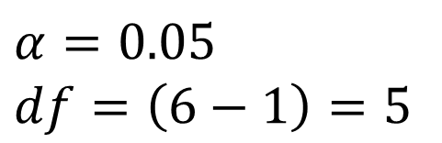
Chi-Quadrat Beispielübung
Ermittle unseren kritischen Wert:
Server | Observed
A | 46
B | 36
C | 52
D | 26
E | 42
F | 38
$$α=0.05$$
$$df=\left(6−1\right)=5$$
$$χ^{2}=\sum{\frac{{\left(O−E\right)}^{2}}{E}}$$
Server Ausfälle
$$χ^{2}=10.0$$
Notes:
Our level of confidence is 95%
Why is degrees of freedom 5, not 6? Because with only 5 pieces of data, you could figure out the 6th.
########
Lookup our critical value:

Slide 25
Chi-Quadrat-Tabelle
Chi-Quadrat kritische Werte
 | Probability of exceeding the critical value
df | 0.15 | 0.10 | 0.05 | 0.01 | 0.005 | 0.001
1 | 2.072 | 2.706 | 3.841 | 6.635 | 7.879 | 10.828
2 | 3.794 | 4.605 | 5.991 | 9.210 | 10.597 | 13.816
3 | 5.317 | 6.251 | 7.815 | 11.345 | 12.838 | 16.266
4 | 6.745 | 7.779 | 9.488 | 13.277 | 14.860 | 18.467
5 | 8.115 | 9.236 | 11.070 | 15.086 | 16.750 | 20.515

Slide 26
In Excel…
Um einen kritischen Wert für ein Konfidenzniveau von 95% und 5 Freiheitsgrade in Excel zu finden:
=CHISQ.INV.RT(0.05,5) (engl.)
=CHIQU.VERT.RE(0.05,5) (de.)
11.0705
Notes:
To look up a critical value in Excel, for a 95% confidence level and 5 degrees of freedom:
=CHISQ.INV.RT(0.05,5)
11.0705

Slide 27
In Python…
Um einen kritischen Wert für ein Konfidenzniveau von 95% und 5 Freiheitsgrade in Python zu finden:
>>> from scipy.stats import chi2
>>> chi2.isf(0.05,5)
11.070497693516353
Notes:
isf stands for “inverse survival function”

Slide 28
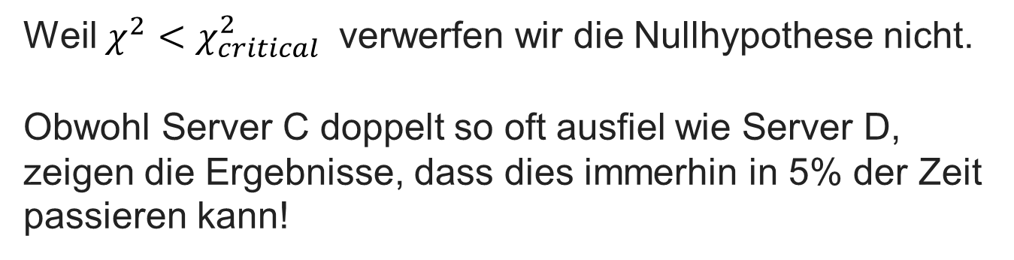


Chi-Quadrat Beispielübung
Ermittle unseren kritischen Wert:
Server | Observed
A | 46
B | 36
C | 52
D | 26
E | 42
F | 38
$$α=0.05$$
$$df=\left(6−1\right)=5$$
$$χ^{2}=\sum{\frac{{\left(O−E\right)}^{2}}{E}}$$
Server Ausfälle
$$χ_{critical}^{2}=11.070$$
$$χ^{2}=10.0$$
Weil $χ^{2}<χ_{critical}^{2}$ verwerfen wir die Nullhypothese nicht.
Obwohl Server C doppelt so oft ausfiel wie Server D, zeigen die Ergebnisse, dass dies immerhin in 5% der Zeit passieren kann!
Notes:
Würfel oder Münzwurf
Since $χ^{2}<χ_{critical}^{2}$, we fail to reject the null hypothesis
Even though Server C failed twice as many times as Server D, the results show that this can happen at least 5% of the time!

Slide 29
Wann ist der Chi-Quadrat nicht geeignet
Chi-Quadrat funktioniert nicht, wenn die erwarteten Häufigkeiten zu gering sind
der Wert in jeder Zelle muss größer als 5 sein
Notes:
Chi-square statistics don’t perform well for small expected frequencies.
Each cell should have a value greater than 5

Slide 30
Lasst uns ein paar Übungen machen!
Sammle ein wenig Übung durch eine bewertete Aufgabe!
Notes:
Let's give you some practice with an assessment exercise!

